Slide 1

MATERIAŁY DYDAKTYCZNE
Risk Matrix 2000
Brytyjska klasyfikacja z akt
David Thornton: trzy skale (S, V, C) i kategorie ryzyka I–IV
Poznań 2026

Slide 2
WPROWADZENIE
Trzy skale z segregatora
Żadnych wywiadów, testów ani ocen klinicznych — wyłącznie akta. Od dwóch dekad wspólny język policji, więziennictwa i probacji w Wlk. Brytanii.
Magazyn Payload — materiały dydaktyczne
2

Slide 3
PODSTAWA
Czym jest RM2000
• Klasyfikuje dorosłych mężczyzn z wyrokiem za przestępstwo seksualne na trzech skalach: S (recydywa seksualna), V (przemoc nieseksualna), C (ryzyko łączne).
• Rodowód: SACJ — ustrukturyzowany zakotwiczony osąd kliniczny (ta sama rodzina, co Static-99).
• Kryterium nadrzędne: POLICZALNOŚĆ z samych akt przez personel bez przygotowania klinicznego.
• Kluczowe pojęcie: „wystąpienie sądowe” (appearance) — jedna data postawienia przed sądem, niezależnie od liczby czynów.
Magazyn Payload — materiały dydaktyczne
3

Slide 4
STRUKTURA
Skala S w dwóch krokach
Krok 1 i kategorie
Krok 2 i skale V/C
• Wiek (18–24 = 2 pkt; 25–34 = 1; starsi = 0).
• Wystąpienia za przestępstwa seksualne (0–3 pkt) + wystąpienia kryminalne ogółem (5+ = 1 pkt).
• Suma → kategoria: I niska, II średnia, III wysoka, IV bardzo wysoka.
• Cztery czynniki obciążające: ofiara męska, ofiara obca, nigdy nieżonaty, czyn bezkontaktowy.
• Dwa–trzy podnoszą kategorię o stopień, wszystkie cztery o dwa.
• Skala V (wiek, wystąpienia za przemoc, włamanie); skala C = połączenie S i V.
Magazyn Payload — materiały dydaktyczne
4

Slide 5
DOBÓR CZYNNIKÓW
Skąd te pozycje — proces konstrukcyjny
• Badania rejestrów (Friendship): daty wystąpień i rodzaje skazań są w aktach wiarygodne, a zliczenia pojedynczych zarzutów — nie.
• Thornton zdefiniował wszystkie zmienne BEZ pojęcia czynu wskaźnikowego (w Static-99 rodziło komplikacje).
• Konstrukcja krokami statystycznymi na nieleczonych sprawcach z lat 90.; z SACJ-Min ostał się tylko „ponad cztery wystąpienia”.
• W skali V realną moc dołożyła jedna zmienna: „czy kiedykolwiek skazany za włamanie?” — najlepszy pojedynczy marker ogólnej kariery kryminalnej.
Magazyn Payload — materiały dydaktyczne
5

Slide 6
METAANALIZA HELMUS I WSP. (2013)
Co mówią liczby — trzy skale, trzy prawdy
d≈0,74
d≈0,96
d≈0,55
skala S → recydywa seksualna
skala V → przemoc nieseksualna
skala V → recydywa seksualna
Każdą skalę czytać TYLKO w jej własnej kategorii. Skala V przewiduje przemoc znakomicie (jeden z najlepszych wyników w literaturze), ale recydywę seksualną słabo. Trafność najwyższa w próbach terapeutycznych.
Magazyn Payload — materiały dydaktyczne
6

Slide 7
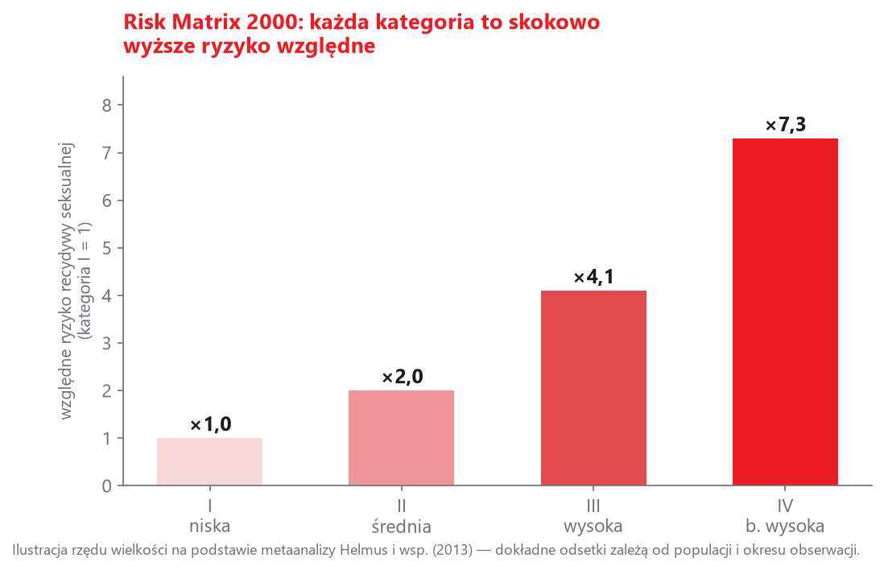
WZGLĘDNE RYZYKO WG KATEGORII SKALI S
Kategorie RM2000 różnicują
Ilustracja rzędu wielkości na podstawie metaanalizy Helmus i wsp. (2013).
Magazyn Payload — materiały dydaktyczne
7

Slide 8
WARSZTAT
Liczenie wystąpień — najczęstszy błąd
• Kolejne wystąpienie liczy się jako ODRĘBNE tylko wtedy, gdy późniejszy czyn popełniono PO skazaniu na wcześniejszym wystąpieniu.
• Trzy napaści w rok, jeden wyrok = JEDNO wystąpienie, nie trzy.
• Nowy czyn po wyroku i nowe stawienie się = dwa wystąpienia.
• Narzędzie nie liczy czynów, lecz CYKLE „sankcja → powrót” — bo to odporność na sankcję jest sygnałem utrwalenia.
Magazyn Payload — materiały dydaktyczne
8

Slide 9
KRYTYCZNE SPOJRZENIE
Zmierzch standardu? OSP wchodzi do gry
• MoJ porównało RM2000/s z nowym predyktorem OSP (liczonym automatycznie z systemu OASys).
• OSP nieco lepszy w kontaktowej recydywie seksualnej; wariant OSP/I ZDECYDOWANIE lepszy dla przestępstw z materiałami CSAM.
• Angielsko-walijska probacja przechodzi na OSP; RM2000 zostaje w policji i w Szkocji.
• Lekcja: nawet najlepiej zwalidowane narzędzie starzeje się wraz ze zmianą struktury przestępczości.
Magazyn Payload — materiały dydaktyczne
9

Slide 10
OGRANICZENIA
Uwaga na interpretację
• Jak każda kotwica — nie mierzy zmiany; kategoria wynika z historii, której terapia nie cofnie.
• Świadomie BEZ uniwersalnych odsetków (kalibracja różni się między populacjami); do liczb służy Static-99R.
• W praktyce brytyjskiej zawsze w parze z oceną czynników dynamicznych (STABLE/ACUTE).
• Kategoria „bardzo wysoka” opisuje grupę, w której większość i tak nie recydywuje — ma otwierać rozmowę, nie ją zamykać.
Magazyn Payload — materiały dydaktyczne
10

Slide 11
MIEJSCE W ZESTAWIE METODYK
Kiedy które narzędzie — mapa wyboru
Sytuacja | Narzędzie | Dlaczego
Szybka klasyfikacja z samych akt | Risk Matrix 2000 | trzy skale, kategorie I–IV
Kotwica z odsetkami recydywy | Static-99R | tabele empiryczne dla każdego wyniku
Ryzyko przemocy ogólnej, wagi empiryczne | VRAG-R | suma −34..+46, percentyle
Treść terapii i pomiar postępu | STABLE-2007 | potrzeby kryminogenne
Monitoring bieżący w dozorze | ACUTE-2007 | czynniki ostre
Magazyn Payload — materiały dydaktyczne
11

Slide 12
DO DALSZEJ LEKTURY
Materiały źródłowe
• Thornton, D. (2007). Scoring Guide for Risk Matrix 2000.9/SVC.
• Helmus, L., Babchishin, K. M., Hanson, R. K. (2013). The predictive accuracy of the Risk Matrix 2000: a meta-analysis. Sexual Offender Treatment, 8.
• Howard, P., Wakeling, H. (2020). Comparing two predictors of sexual recidivism: the Risk Matrix 2000 and the OASys Sexual Reoffending Predictor. MoJ/HMPPS.
• Barnett, G. D., Wakeling, H. C., Howard, P. D. (2010). An examination of the predictive validity of the Risk Matrix 2000 in England and Wales. Sexual Abuse, 22.
Magazyn Payload — materiały dydaktyczne
12

